Slide 1
FORMA O CONFIGURACION DEL TERRITORIO
1
Países de forma circular o Armónica
Puntos de la periferia son equidistantes del centro.
Bolivia, Colombia, España
2
Países de forma irregular
Puntos de la periferia están a diferentes distancias del centro,
Alaska
3
Países de forma de faja
Tiene longitud desproporcionada con respecto a su ancho.
Chile, Argentina, Finlandia

Slide 2
FORMA O CONFIGURACION DEL TERRITORIO
INFLUENCIA SOBRE LAS OPERACIONES
Forma circular
Forma irregular
Favorece al empleo de las FF.TT.
Favorece a la movilización y concentración
No existe zonas aisladas o difíciles de defender
Las condiciones contrarias a las de forma faja
Las salientes y entradas dificultan la defensa
Forma de faja
Desfavorable para las operaciones
Invasión transversal divide al defensor, en 2 núcleos fuertes, que afecta al invasor.

Slide 3
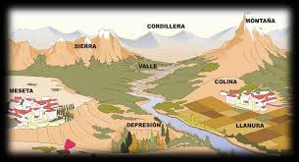







ASPECTOS GEOGRÁFICOS Y LA INFLUENCIA MILITAR
La morfografía, describe la forma del terreno, las elevaciones, las características de la vegetación, y otros elementos que definen la superficie de una zona.
Dirigidas a establecer ventajas y desventajas en las operaciones.

Slide 4
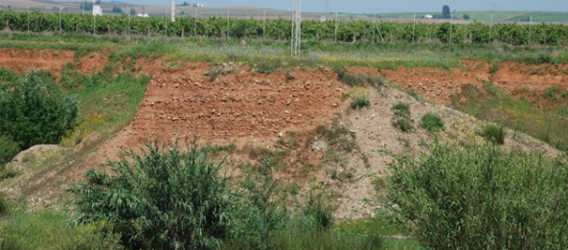
ASPECTOS GEOGRÁFICOS QUE INFLUENCIA MILITAR
El suelo y subsuelo
Permite establecer la transitabilidad y la influencia en los movimientos, las operaciones, la logística y fortificaciones.
Clasificación de los suelos
Rocosos
Pedregosos
Arenosos
Arcillosos

Slide 5
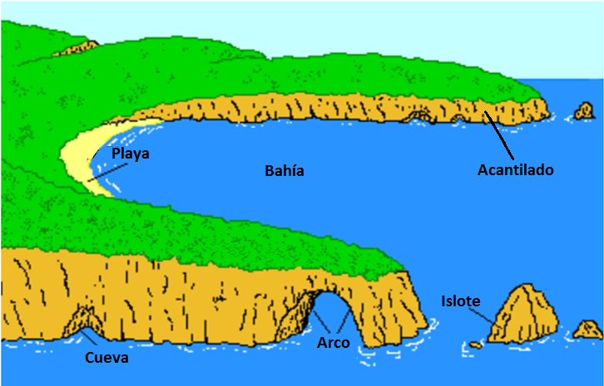
INFLUENCIA MILITAR DEL LITORAL
Litoral
Área geográfica que se encuentra en contacto entre la tierra y el mar, incluye el área de aguas poco profundas en donde las olas pueden remover los sedimentos y el área de tierra donde se ve influenciada por el viento, oleaje, corrientes y mareas.
Características
Contempla playas, acantilados, puertos, cabos, bahías, e islas.
Presenta amplia diversidad de ecosistemas muy ricos, dinámicos
Están en constante cambio y evolución
Facilita o no el desarrollo comercial de los pueblos

Slide 6
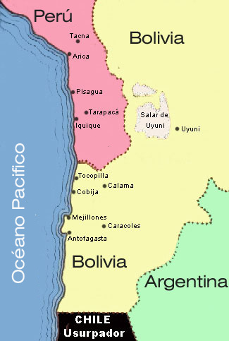
INFLUENCIA MILITAR DEL LITORAL
Estudio militar del Litoral
Su importancia e influencia, radica en que es en este lugar, donde estarán ubicados los puertos
La existencia de una costa alta y otra baja marcara su relevancia con respecto a su uso
Como área de desembarco
Objetivo
Línea de comunicación
Zona de depósitos de abastecimientos para tropas que se internan al continente

Slide 7
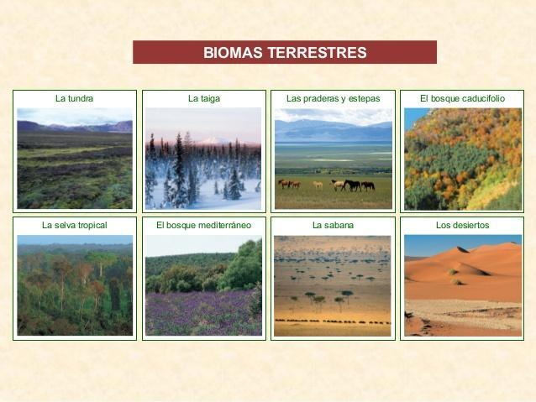
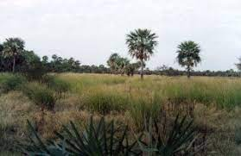
INFLUENCIA MILITAR DE LA CUBIERTA O VEGETACIÓN
Desierto:
Con bajas precipitaciones, clima seco, temperaturas extremas y suelo árido, que puede ser cálido o helado.
Tundra
De clima frio, subsuelo helado y vegetación baja, sin árboles. Se encuentra en regiones polares.
Las praderas
Grandes extensiones de terreno con hierbas y pastos, con pocos árboles o arbustos
Desierto
Tundra
Pradera y estepa
Estepa
pastizales, generalmente llano, caracterizado por vegetación herbácea y sin grandes bosques,
Sabana
llanura extensa con árboles, arbustos de manera dispersa o en pequeños grupos
Selva
caracterizados por sus densa vegetación de arbusto y arboles de una alta variedad de especies y por poseer un clima húmedo y calidad
sabana
Selva

Slide 8
INFLUENCIA MILITAR DE LA CUBIERTA O VEGETACIÓN
Características que ofrece la selva
Estudio de las estepas y praderas
Protección contra la observación y el fuego
Favorece Def., las emboscadas, golpes de mano
Enmascaramiento, mimetismo y camuflaje
Facilidades para el movimiento
Aptas para armas de trayectoria rasante
Estudio del matorral
Estudio del desierto
Facilidades para el enmascaramiento
Apto para estacionamientos
Para la ofensiva es un obstáculo (falta de agua, DD. AA. recursos locales)
Empleo de grandes efectivos restringido por consideraciones Log.

Slide 9
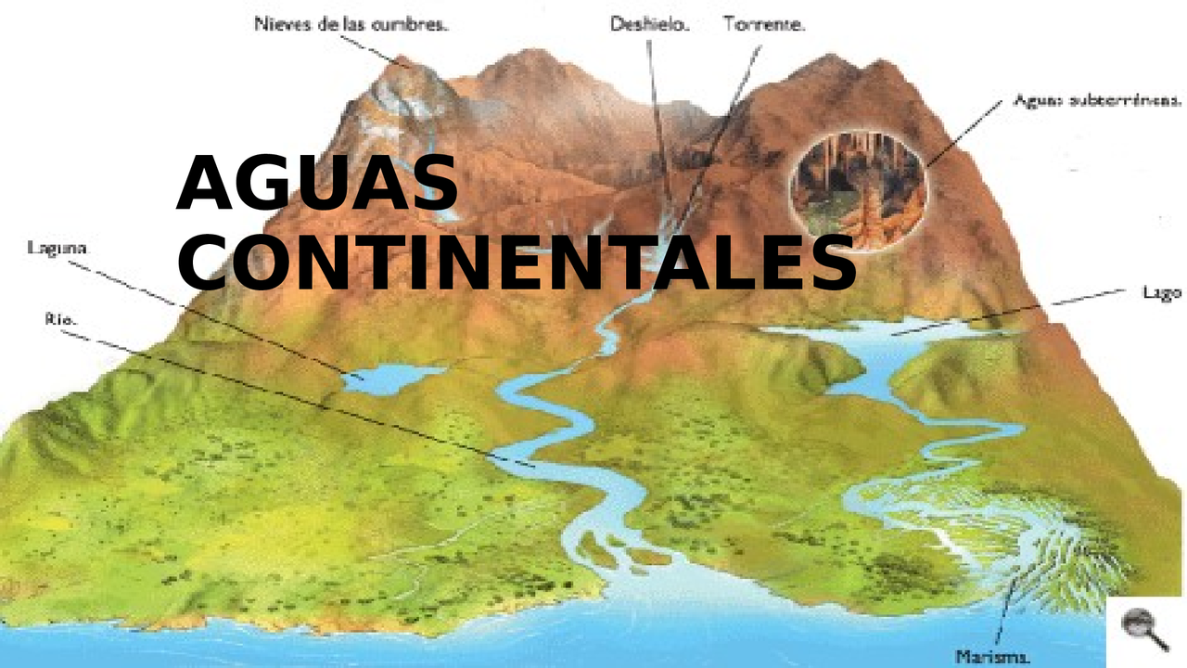
ASPECTOS GEOGRÁFICOS QUE INFLUENCIA MILITAR
Hidrografía
Aguas continentales
Ríos:
Los ríos influyen en función a su ubicación, longitud, ancho. profundidad, volumen de aguas
Lagos
Es un obstáculo cuando corta la línea de operaciones
Otros
Los pantanos: agua estancada y poco profunda, con abundante vegetación acuática
Bofedales: Ubicadas en tierras altas
Salares: gran extensión plana de tierra cubierta de sal y otros minerales,

Slide 10
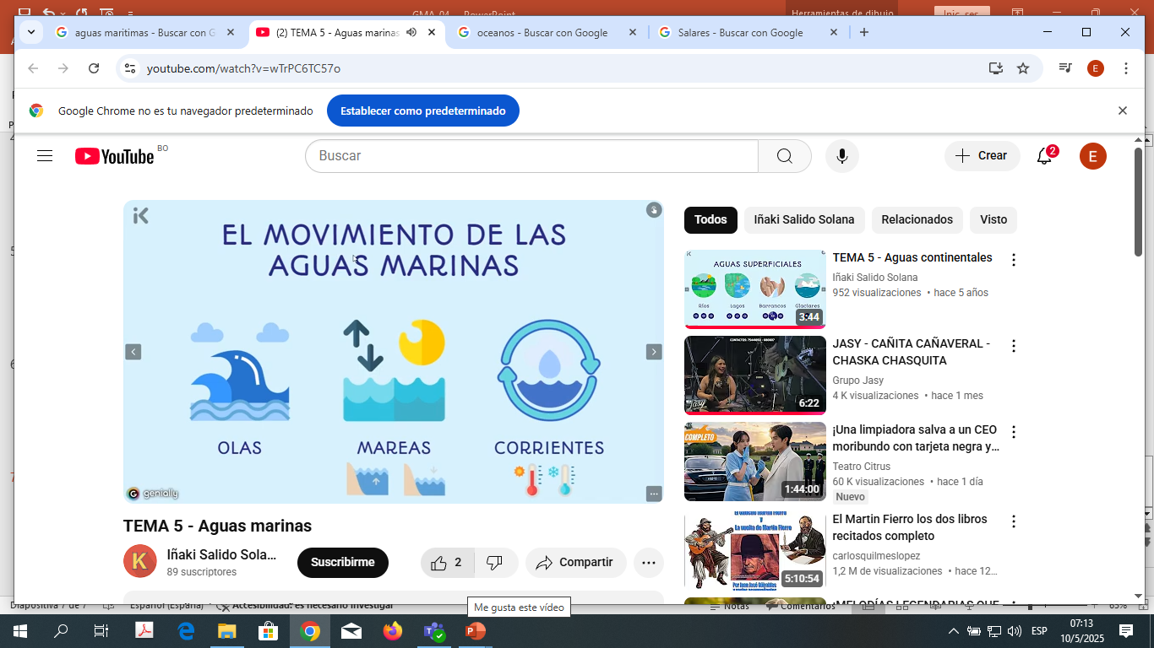
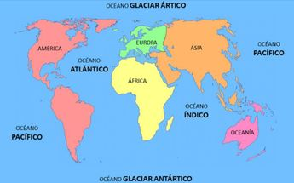
ASPECTOS GEOGRÁFICOS QUE INFLUENCIA MILITAR
Hidrografía
Aguas marítimas
Movimientos de la superficie del mar producido por el viento más

Slide 11
ASPECTOS GEOGRÁFICOS QUE INFLUENCIA MILITAR
Hidrografía
Aguas marítimas
Movimientos de la superficie del mar producido por el viento
Movimientos de subida y bajada del nivel del mar que se repiten regularmente (altas y bajas)
Desplazamientos de grandes masas de agua dentro el mar (cálidas y frías)

